Slide 1




AVANCES EN EL CONOCIMIENTO DE LA ATEROSCLEROSIS CORONARIA EN POBLACION MEXICANA.
ESTUDIO GENÉTICA DE LA ENFERMEDAD ATEROSCLEROSA (GEA).
Academia Nacional de Medicina
5 de Julio de 2017

Slide 2

INSTITUTO NACIONAL DE CARDIOLOGÍA
IGNACIO CHÁVEZ
Antecedentes
    Las enfermedades cardiovasculares son un problema creciente en México.
    Actualmente, la enfermedad arterial coronaria (EAC) es la causa número
    uno de muerte en hombres y número dos en mujeres.
    La aterosclerosis es la causa más frecuente de la EAC.
    La aterosclerosis tiene etiología multifactorial:
Factores de Riesgo Tradicionales: Dislipidemias, HTA, Tabaquismo
Factores de Riesgo Nuevos : PCR, HCY, PAI –1, adiponectina
Factores Genéticos

Slide 3
INSTITUTO NACIONAL DE CARDIOLOGÍA
IGNACIO CHÁVEZ
Objetivos
    En población mexicana:
    1.- Identificar y analizar las bases genómicas que predisponen a la EAC.
    2.-Conocer las prevalencias de condiciones cardiometabólicas (síndrome metabólico, exceso de grasa visceral abdominal y hepática), sus carácterísticas y su asociación con la aterosclerosis subclínica.
    3.- Organizar una genoteca y una seroteca para la EAC.

Slide 4
INSTITUTO NACIONAL DE CARDIOLOGÍA
IGNACIO CHÁVEZ
Material y métodos
INCLUSIÓN
EXCLUSIÓN
1000 Pacientes con EAC prematura
1500 Controles sin AHF de EAC
prematura
Ambos géneros
Edad: 35 a 75 años
Mestizos: el participante y dos
generaciones previas
Un caso o control por familia
Eventos cardiovasculares agudos en
los tres meses previos
Insuficiencia cardíaca congestiva
Enfermedad hepática, renal u
oncológica
Distiroidismo no tratado
Tratamiento corticosteroide
*Protocolo y cartas de consentimiento aprobadas por los Comités de Investigación y Bioética del INCICH.

Slide 5
INSTITUTO NACIONAL DE CARDIOLOGÍA
IGNACIO CHÁVEZ
Material y métodos
CUESTIONARIOS
EVALUACIÓN CLÍNICA
    Datos demográficos
    Estrato Socioeconómico
    Nivel de educación
    Historia familiar y personal
    Medicamentos
    Evaluación de dieta
    Evaluación de actividad física
    Medición de T.A. y F.C.
    Antropometría
    Toma de muestra de sangre
    TAC: calcio coronario, grasa
    visceral y hepática

Slide 6
INSTITUTO NACIONAL DE CARDIOLOGÍA
IGNACIO CHÁVEZ
Material y métodos
Pruebas de función hepática
Química sanguínea
Lípidos
Lipoproteínas
Apolipoproteínas
Insulina
Proteína C Reactiva
    Interleucinas
Adiponectina
    Lipoproteína (a)
    Albuminuria
    Ácidos grasos libres
    En plasma o suero de todos los pacientes y controles se midieron:

Slide 7
CALCIFICACIÓN ARTERIAL CORONARIA
Marcador especifico de presencia y extensión de la aterosclerosis.
Factor predictor de eventos coronarios.
Existen diferencias raciales en prevalencia y magnitud de la CAC.
En México se desconoce la prevalencia de CAC.

Slide 8
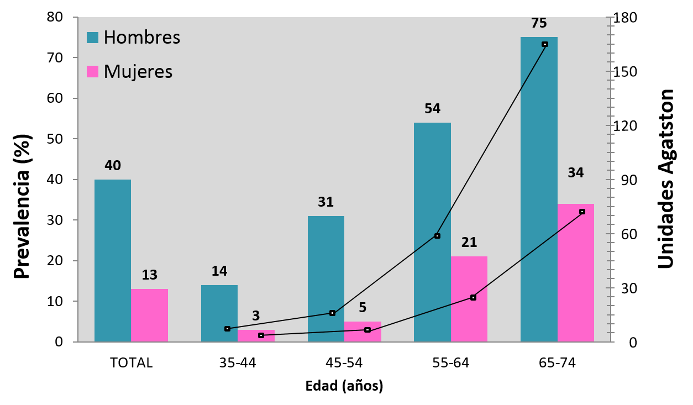
PREVALENCIA Y MAGNITUD DE LA CALCIFICACIÓN CORONARIA > 0.
168.3
82.4
55.8
43.5
22.9
18
13.2
3.4
0.68
2.8
Los participantes con CAC >0 presentaron prevalencias más altas de hipertensión, diabetes, colesterol total y LDL elevado.
Arch Cardiol Mex. 2017 (En prensa)

Slide 9
PREVALENCIA DE DIFERENTES GRADOS DE CAC
Arch Cardiol Mex. 2017 (En prensa)
Notes:
AUMENTAR TAMAÑO DE LETRA

Slide 10
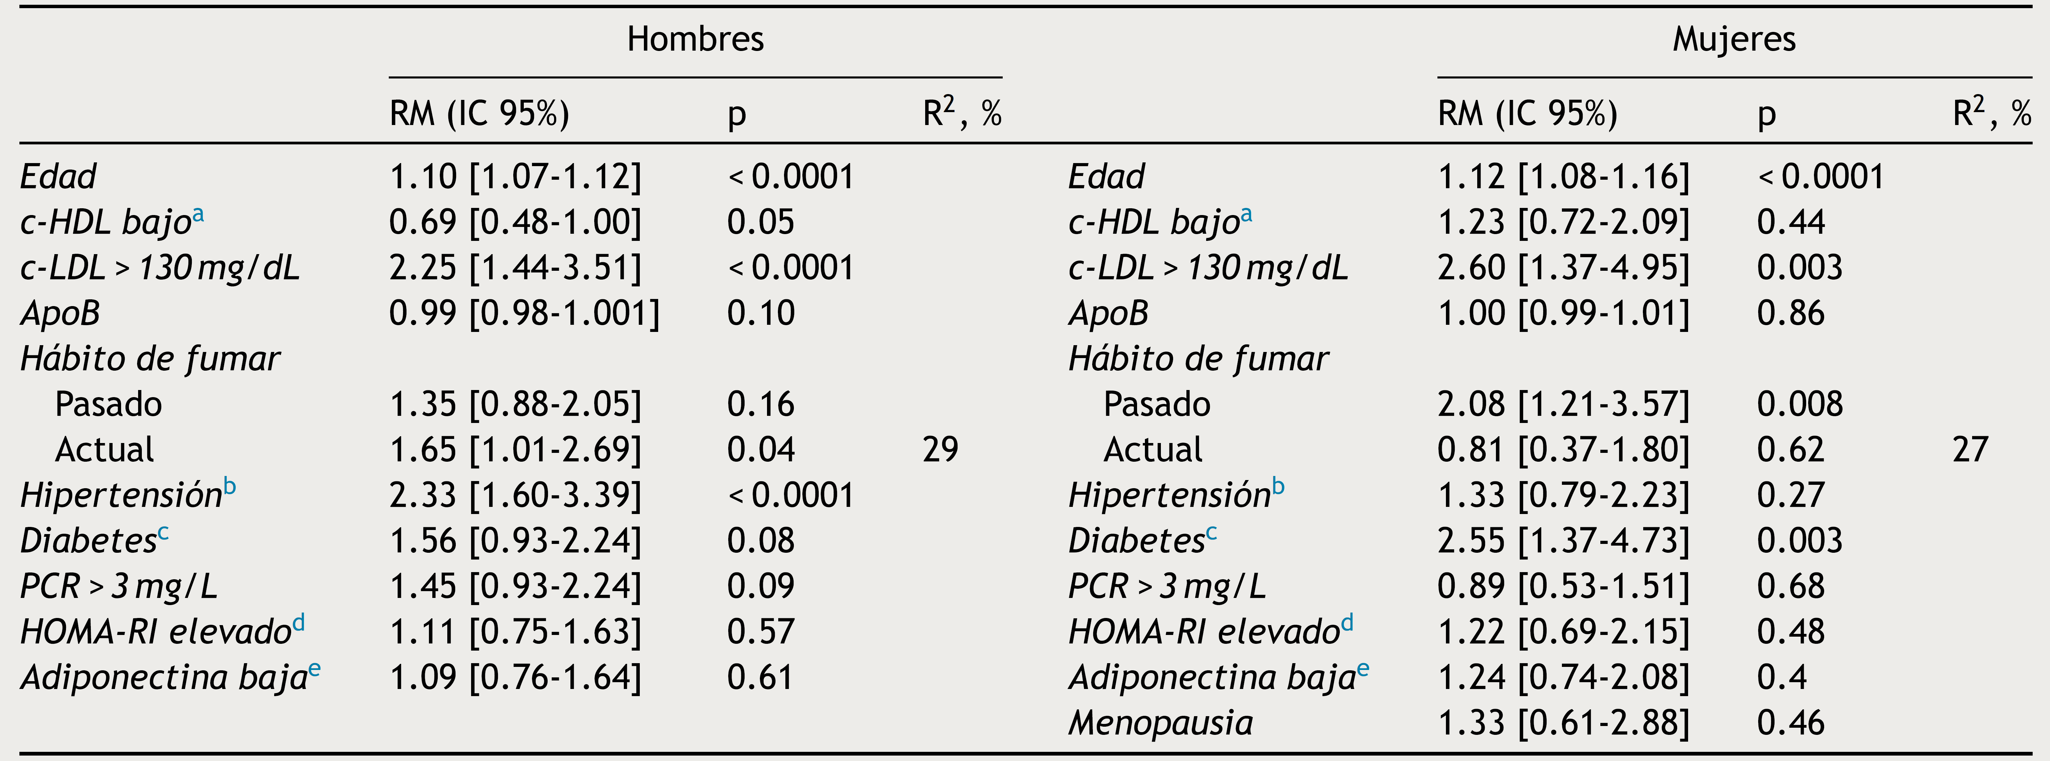
ASOCIACION DE CAC CON FACTORES DE RIESGO CARDIOVASCULAR
Análisis de regresión logística, ajustado por las variables enlistadas en la tabla.
Arch Cardiol Mex. 2017 (En prensa)

Slide 11
EN OTROS ANALISIS DE REGRESIÓN LÓGISTICA MULTIVARIADA SE ENCONTRÓ ASOCIACIÓN INDEPENDIENTE DE:
Prevalencia:
Ácido úrico elevado
Deficiencia de magnesio
Microalbuminuria
21.8 %
6 %
9.3 %
CON LA ATEROSCLEROSIS CORONARIA SUBCLÍNICA
Posadas-Sánchez R, Rev Mex Endocrinol Metab Nutr. (2014) 1:14-21
Posadas-Sánchez R, Nutrition Journal (2016) 15:22
Medina- Urrutia A, Rev Inves Clin. 2016;68:262-8
Notes:
Casos seleccionados spss:
URICO < 9999 & CASOS_CONTROLES = 0 & WENDY = 0 & DESCARTADO = 0 & DM = 0 & Agatston < 9999

Slide 12
INSTITUTO NACIONAL DE CARDIOLOGÍA
IGNACIO CHÁVEZ
Hígado graso no asociado a consumo de
alcohol
Características del hígado graso en población mexicana
    Población estudiada: n= 846 (50.7% mujeres)
    Sin diabetes
    Sin enfermedad hepática o renal
    Consumo de alcohol < 20 gr/día

Slide 13

INSTITUTO NACIONAL DE CARDIOLOGÍA
IGNACIO CHÁVEZ
Prevalencia de hígado graso en
población mexicana
Prevalencia (%)
Martínez-Alvarado R, Rev Inv Clin 2014; 66: 407-414.

Slide 14
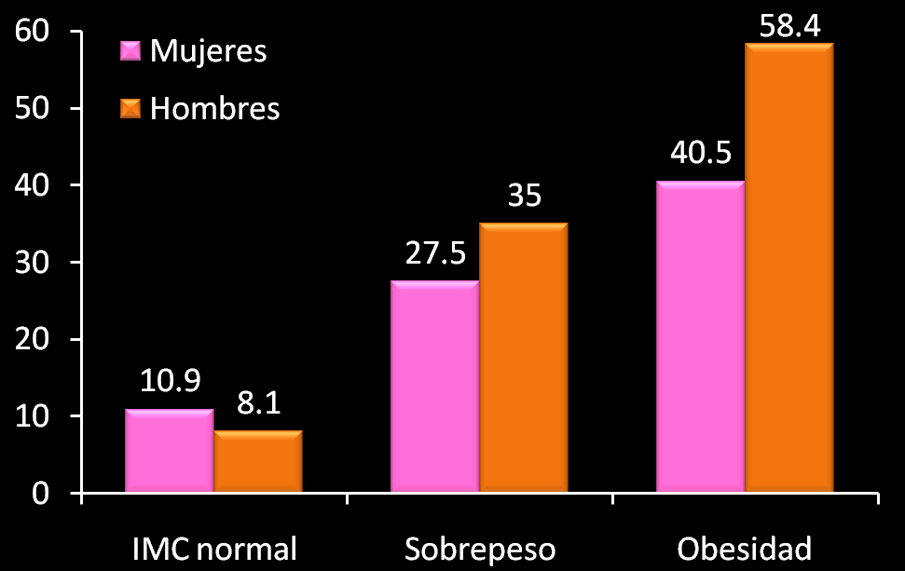
INSTITUTO NACIONAL DE CARDIOLOGÍA
IGNACIO CHÁVEZ
Prevalencia de hígado graso según
Índice de masa corporal
Prevalencia (%)
Martínez-Alvarado R, Rev Inv Clin 2014; 66: 407-414.

Slide 15

INSTITUTO NACIONAL DE CARDIOLOGÍA
IGNACIO CHÁVEZ
Perfil de riesgo en individuos con hígado graso
Valores elevados de:
González –Salazar MC, Gac Med Mex 2014; 150: S39-S47.
Notes:
FLECHAS DEL CENTRO HACIA LAS VARIABLES

Slide 16
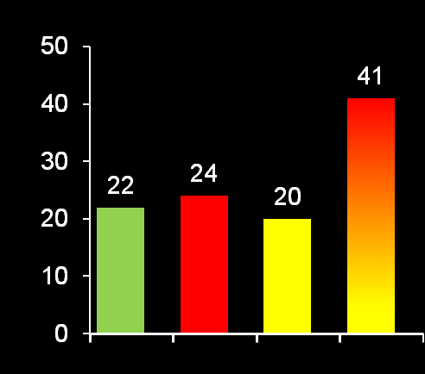

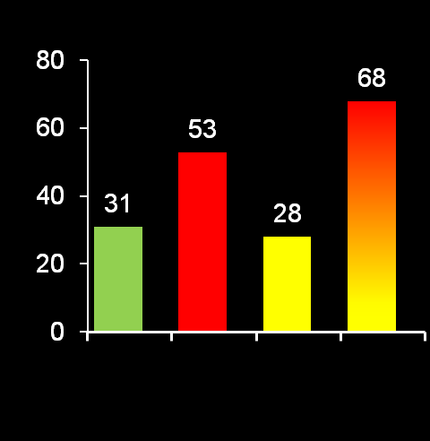
INSTITUTO NACIONAL DE CARDIOLOGÍA
IGNACIO CHÁVEZ
Asociaciones del hipotiroidismo subclínico según presencia de hígado graso
EU HG (-)
EU HG (+)
HSC HG (-)
HSC HG (+)
N=423 n=197 n=96 n=37
*
*
*
*
*
Síndrome metabólico
Resistencia a la insulina
Calcio arterial coronario
2.73 (1.26-5.92)
4.91 (1.63-14.75)
3.05 (1.20-7.76)
RM (IC 95%) HSC+HG vs EU sin HG
*p<0.05 vs HG (-) EU: eutiroideo; HG: hígado graso; HSC: hipotiroidismo subclínico
Posadas-Romero C . et al. Eur. J. of Endocrinol. 2014 171(3)319-25.

Slide 17
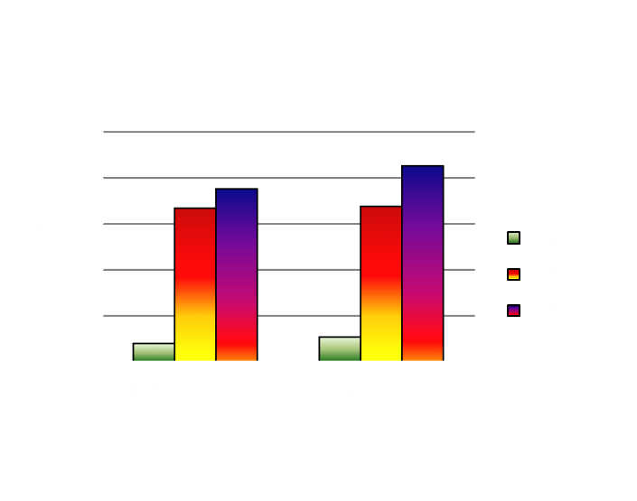
INSTITUTO NACIONAL DE CARDIOLOGÍA
IGNACIO CHÁVEZ
Asociaciones del SM con DM y CAC según presencia de hígado graso
p < 0.001
p = N.S.
p < 0.001
p = 0.015
 | Referencia | Referencia
 | 8.01 (2.60 - 24.69) | 8.32 (2.72 - 25.44)
 | 10.66 (3.37 - 33.74) | 12.15 (4.09 - 36.09)
Referencia | Referencia
1.40 (0.66 - 2.98) | 0.86 (0.47 - 1.56)
2.34 (1.07 - 5.12) | 1.12 (0.62 - 2.02)
Juarez-Rojas JG. Diabetes Care 2013; 36: 1726-1728

Slide 18
INSTITUTO NACIONAL DE CARDIOLOGÍA
IGNACIO CHÁVEZ
Conclusiones
En población mestiza mexicana, los resultados del estudio GEA han mostrado:
1. La aterosclerosis subclínica esta presente en alrededor de una tercera parte de la población adulta sin historia familiar ni evidencia de enfermedad cardiovascular.
2. Sus características son similares a las de la cardiopatía coronaria establecida:
Asociada a factores de riesgo bien conocidos, más frecuente y de
aparición más temprana en hombres que en mujeres.
3. El hígado graso no asociado a consumo de alcohol es muy prevalente, particularmente en casos de obesidad, y constituye un importante factor de riesgo para dislipidemia, resistencia a la insulina, diabetes y para la aterosclerosis subclínica.

Slide 19
INSTITUTO NACIONAL DE CARDIOLOGÍA
IGNACIO CHÁVEZ
Conclusiones
4. Presencia de variantes de genes con efecto protector para la enfermedad arterial coronaria prematura (variantes de genes de las interleucinas 27 y 35).
5. Variantes de riesgo para enfermedad arterial coronaria prematura (variantes del gen de interleucina 17 y adiponutrina. Esta última también se asoció con aterosclerosis subclínica).
Se identificaron variantes no asociadas a la enfermedad arterial
coronaria prematura, pero con asociación a factores riesgo cardiovascular.
La información derivada del estudio GEA es potencialmente útil para identificar blancos terapéuticos.

Slide 22
INSTITUTO NACIONAL DE CARDIOLOGÍA
IGNACIO CHÁVEZ
Genética de la EAC
    Los estudios en poblaciones caucásicas y asiáticas, han sugerido que tanto polimorfismos comunes como variantes raras, en genes que participan en el metabolismo de lípidos y en la cascada inflamatoria, están involucrados en la etiología de la EAC.
    En población mexicana:
Los estudios sobre el tema son escasos.
Se han encontrado marcadores genéticos que parecen ser
exclusivos de poblaciones amerindias y sus descendientes.
No se ha estudiado su asociación con EAC.

Slide 23
INSTITUTO NACIONAL DE CARDIOLOGÍA
IGNACIO CHÁVEZ
 | Diabetes mellitus tipo 2 |  |  | Calcio arterial coronario
 | Razón de Momios* (IC 95%) | P |  | Razón de Momios* (IC 95%) | p
Mujeres
Control | Referencia |  |  | Referencia
SM | 8.01 (2.60 - 24.69) | < 0.001 |  | 1.40 (0.66 - 2.98) | N.S.
SM + HG | 10.66 (3.37 - 33.74) | < 0.001 |  | 2.34 (1.07 - 5.12) | 0.033
Hombres
Control | Referencia |  |  | Referencia
SM | 8.32 (2.72 - 25.44) | < 0.001 |  | 0.86 (0.47 - 1.56) | N.S.
SM + HG | 12.15 (4.09 - 36.09) | < 0.001 |  | 1.12 (0.62 - 2.02) | N.S.
Ajustado por edad, tabaquismo, índice de masa corporal, colesterol total y proteína C reactiva .
SM; síndrome metabólico, HG; hígado graso
Juarez-Rojas JG. Diabetes Care 2013; 36: 1726-1728

Slide 24
PREVALENCIA DE CALCIFICACIÓN ARTERIAL CORONARIA.
ESTUDIO GENÉTICA DE LA ENFERMEDAD ATEROSCLEROSA

Slide 25
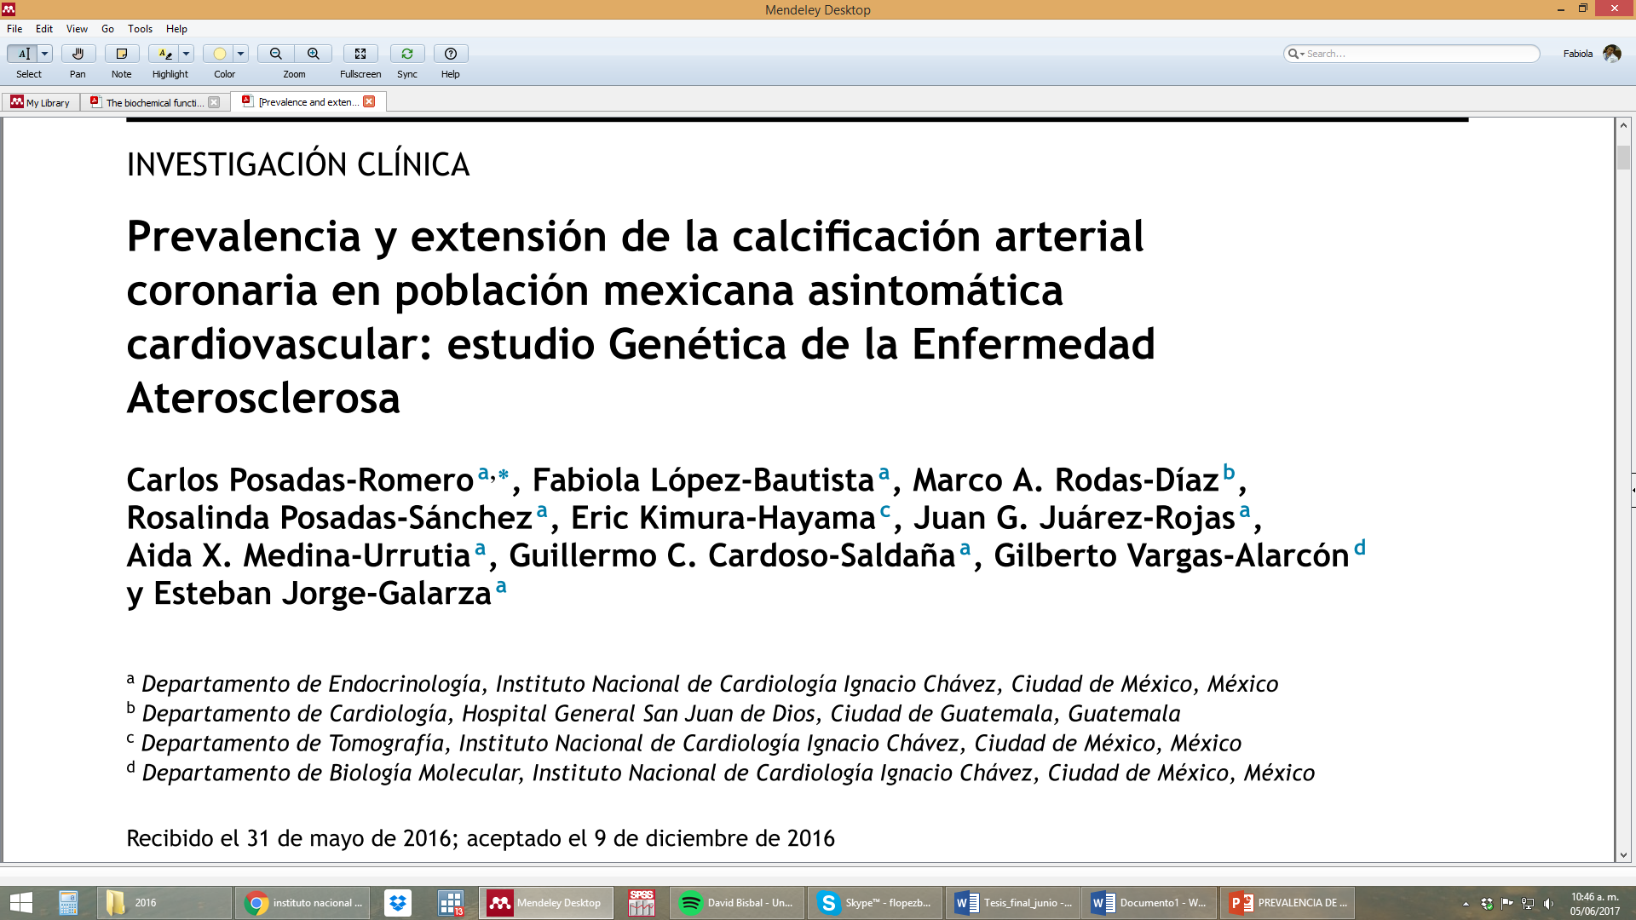
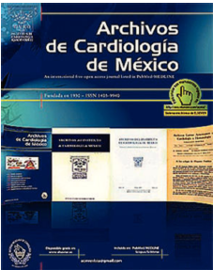
Población estudiada
n: 1423 (49.5% hombres) del grupo control GEA
Edad: 53.7 ± 8.4 años
Arch Cardiol Mex. 2017 (En prensa)

Slide 26
INSTITUTO NACIONAL DE CARDIOLOGÍA
IGNACIO CHÁVEZ
Asociaciones del Hígado Graso
La asociación del hipotiroidismo subclínico con resistencia a la insulina, síndrome metabólico y aterosclerosis coronaria es controversial.
Los resultados de estudios sobre la relación del síndrome metabólico con la diabetes tipo 2 y la enfermedad arterial coronaria son inconsistentes
¿La presencia de hígado graso participa en estas asociaciones?

Slide 27

INSTITUTO NACIONAL DE CARDIOLOGÍA
IGNACIO CHÁVEZ
Hígado graso no alcohólico
  Consumo de HCO, proteínas y grasa similar en sujetos con y sin HG
Exceso en consumo de energía total
p=0.08
p=0.02
%
Mujeres
Hombres
González –Salazar MC, Gac Med Mex 2014; 150: S39-S47.

Slide 28
INSTITUTO NACIONAL DE CARDIOLOGÍA
IGNACIO CHÁVEZ
Actividad física en pacientes con
hígado graso no alcohólico
p = 0.032
Actividad Física
p = N.S.
p = N.S.
p = 0.008
González –Salazar MC, Gac Med Mex 2014; 150: S39-S47.

Slide 31


GRUPO DE TRABAJO
Dr. Carlos Posadas Romero
Dr. Gilberto Vargas
Dra. Teresa Villarreal
Dr. Eric Kimura Hayama
Dr. Guillermo Cardoso Saldaña
Dr. Juan Gabriel Juárez Rojas
Mtra. Aida Medina Urrutia
Mtra. Rosalinda Posadas Sánchez
Mtro. Esteban Jorge Galarza
Dra. María del Rocío Martínez Alvarado
Lic. María del Carmen González
Dr. Nacú Caracas Portilla
Dra. Berenice Peña Aparicio
Quim. Juan Reyes Barrera
Lic. Angel René López Uribe
Mtra. Fabiola López Bautista
Pasantes: medicina, nutrición, química
Notes:
los criterios de inclusión fueron…… y de exclusión….

Slide 32
INSTITUTO NACIONAL DE CARDIOLOGÍA
IGNACIO CHÁVEZ
Importancia de calcio coronario y
de grasa visceral y hepática en la EAC:
    El calcio coronario es un marcador específico de aterosclerosis y permite identificar la fase subclínica de esta enfermedad.
    La grasa visceral y la esteatosis hepática se han asociado a la enfermedad cardiovascular.
    En nuestra población se desconoce la prevalencia de calcificación coronaria, adiposidad visceral y de esteatosis hepática.
    La tomografía computada (TAC) con multidetector puede medir el calcio coronario, la grasa visceral y la esteatosis hepática.

Slide 33
INSTITUTO NACIONAL DE CARDIOLOGÍA
IGNACIO CHÁVEZ
METAS CIENTÍFICAS
Identificar genes que podrían ser un blanco farmacológico para el tratamiento o prevención de la aterosclerosis y la EAC.
Aportar al entendimiento de las bases moleculares de la fisiopatología de la EAC.
Conocer la distribución de calcio coronario por edad y género y su asociación con síndrome metabólico y diabetes en población mexicana.
Identificar asociaciones de la grasa visceral y el hígado graso con factores de riesgo coronario y con la EAC misma en nuestra población.

Slide 34


INSTITUTO NACIONAL DE CARDIOLOGÍA
IGNACIO CHÁVEZ
Hígado graso no alcohólico
Características de alimentación y actividad física por cuartiles de ingesta de energía/gasto de energía (IE/GE)
P < 0.001
*
Kcal totales/día
P < 0.001
Act. Fis. Total
**
En relación al cuartil 1:
* Aumento de 92%
** Disminución de 15%
González –Salazar MC, Gac Med Mex 2014; 150: S39-S47.

Slide 35
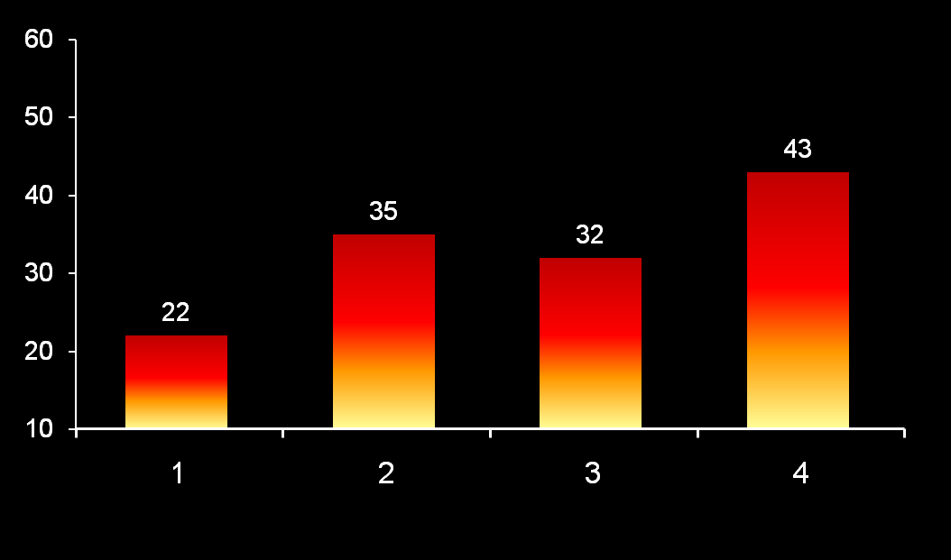
INSTITUTO NACIONAL DE CARDIOLOGÍA
IGNACIO CHÁVEZ
Hígado graso no alcohólico
Prevalencia de HG por cuartiles de IE/GE
P < 0.001
Prevalencia (%)
Cuartiles de la relación IE/GE
González –Salazar MC, Gac Med Mex 2014; 150: S39-S47.

Slide 36
PREVALENCIA Y MAGNITUD DE LA CALCIFICACIÓN CORONARIA > 0.
Unidades Agatston
168.3
82.4
55.8
43.5
18
22.9
13.2
3.4
0.68
2.8
Los participantes con CAC >0 presentaron prevalencias más altas de hipertensión, diabetes, colesterol total y LDL elevado.
Arch Cardiol Mex. 2017 (En prensa)
Notes:
ORIGINAL

Slide 37
Hígado graso
Cintura
GAV
TAS
TAD
Glucosa
Resistencia Insulina
C-HDL bajo
Triglicéridos
TGO
TGP
ALP
GGT
IMC
Notes:
ORIGINAL

Slide 38
PREVALENCIA DE CALCIFICACIÓN VALVULAR AÓRTICA (CVA)
Acuña-Valerio J, Arch Cardiol Mex. (2017) 87:108---115

